Slide 1
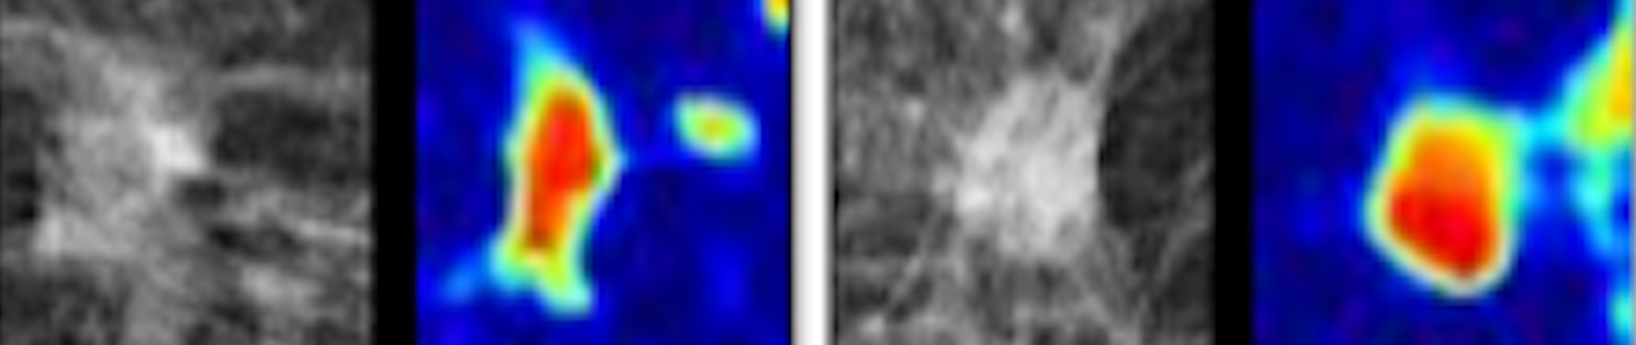
RSNA Screening Mammography Breast Cancer Detection

Slide 2
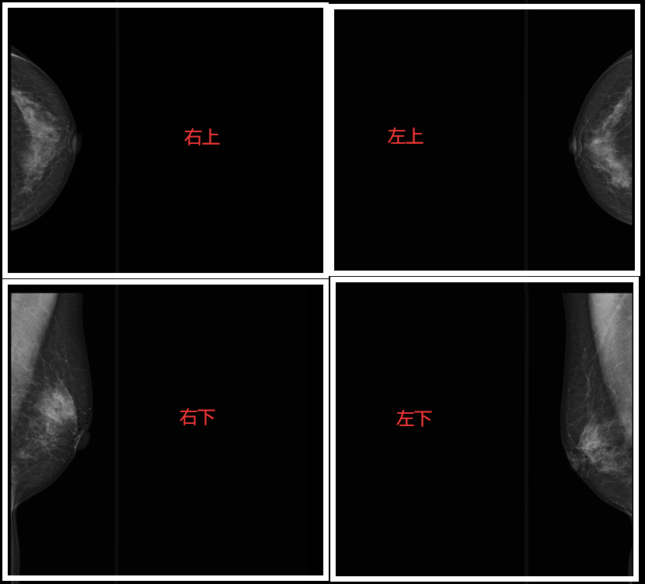
赛题背景与目标
据世界卫生组织称，乳腺癌是全世界最常见的癌症。仅在 2020 年，就有 230 万新诊断乳腺癌和 685,000 例死亡。然而，自 1980 年代卫生当局对被认为有风险的年龄组实施定期乳房 X 光检查以来，高收入国家的乳腺癌死亡率下降了 40%。及早发现和治疗对于减少癌症死亡率至关重要，您的机器学习技能可以帮助简化放射科医生用来评估筛查性乳房 X 线照片的过程。目前，乳腺癌的早期检测需要训练有素的人类观察员的专业知识，这使得乳房 X 光筛查计划的实施成本很高。几个国家即将出现的放射科医生短缺可能会使这个问题恶化。乳房 X 光检查筛查也会导致假阳性结果的高发生率。这可能会导致不必要的焦虑、不便的后续护理、额外的影像学检查，有时还需要进行组织取样（通常是穿刺活检）。
比赛主办方北美放射学会 (RSNA) 是一个非营利组织，代表了来自全球 145 个国家/地区的 31 个放射学亚专业。RSNA 通过教育、研究和技术创新促进卓越的患者护理和医疗保健服务。
本次比赛的目标是识别乳腺癌。您将使用从定期筛查中获得的筛查性乳房 X 线照片来训练您的模型。
id- 患者编号。
cancer- 乳房呈癌症阳性的预测值。(0.1、0.2...1.0)

Slide 3
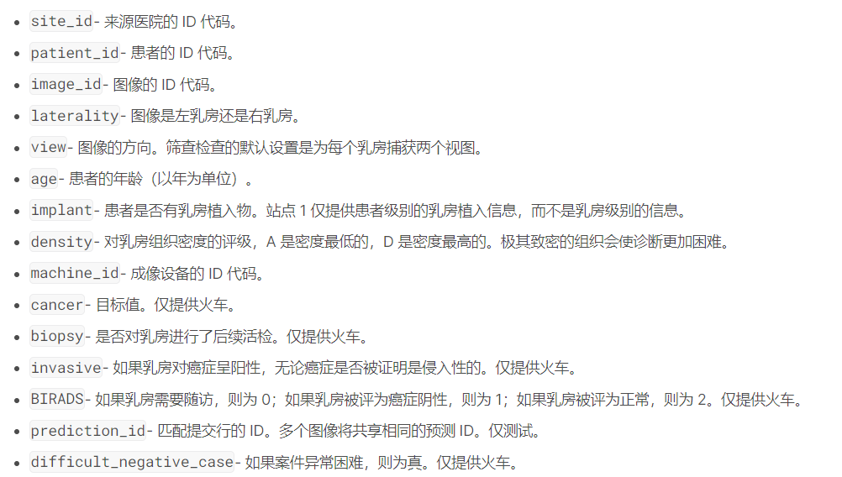
赛题数据
训练集：11913位女性乳腺X光检查，多数含4个Dicom文件(左上、右上、左下、右下)。
测试集：公开的为1位女性的乳腺X光检查，隐藏测试集有8000位。
提供每位女性的具体乳腺检查信息(如右图)。
单幅Dicom乳腺图大小为(5355, 4915)。

Slide 4
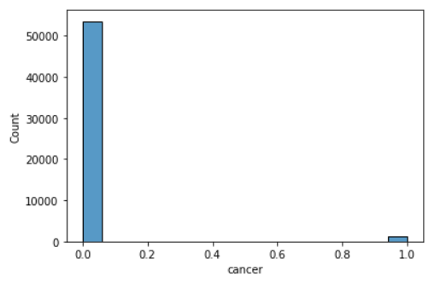
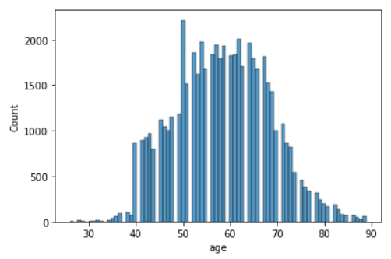
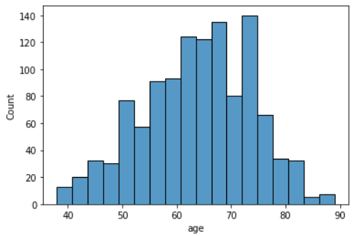
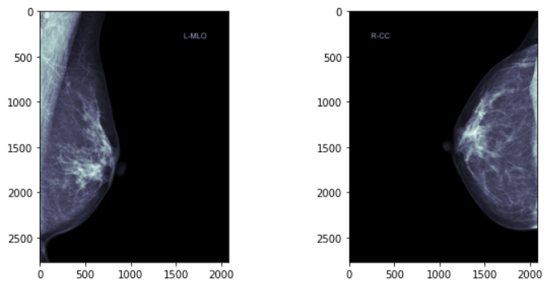
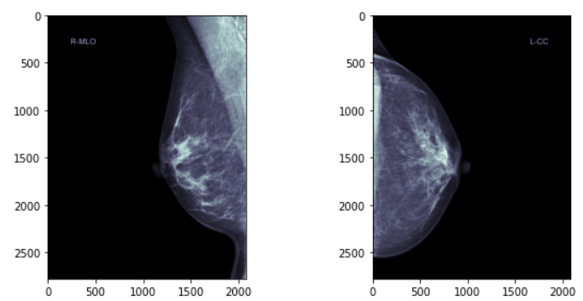
数据探索
左图：在所提供的训练集中，0为阴性患者，1为阳性患者。阴性阳性患者比例极不均衡，大致达到50:1。
中间图：在所提供的训练集中，所有阴性患者的年龄分布。
右图：在所提供的训练集中，所有阳性患者的年龄分布。多分布在40岁到75岁之间。

Slide 5
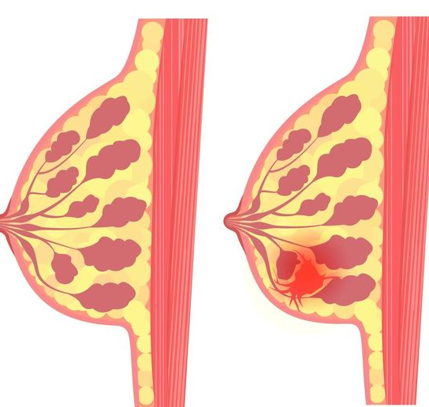
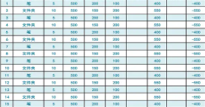
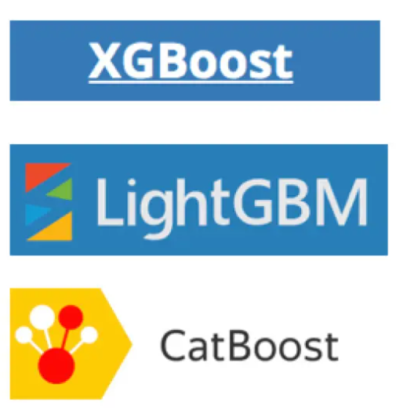

解题思路
train.csv
Dicom
基于树等算法对病人信息建模
基于图像进行深度学习建模
融合多模态信息进行深度学习建模

Slide 6
赛题额外信息
历届RSNA竞赛解决方案汇总：https://www.kaggle.com/competitions/rsna-breast-cancer-detection/discussion/369103
乳腺X光解读：https://www.kaggle.com/competitions/rsna-breast-cancer-detection/discussion/369262
额外乳腺数据集：https://www.kaggle.com/competitions/rsna-breast-cancer-detection/discussion/369321

